Slide 1
Xây dựng hệ thống liên lạc và hỗ trợ cho chủ xe ô tô
Sinh viên thực hiện: Đỗ Khắc Hùng
GVHD:Ths Nguyễn Đức Tiến

Slide 2
Nội dung
01
Tổng quan về đề tài
02
Nền tảng công nghệ
03
Phân tích thiết kế hệ thống
04
Cài đặt và triển khai hệ thống
05
Tổng kết và đánh giá

Slide 3
Tổng quan đề tài
Vấn đề hiện tại
30%
Định hướng giải pháp
60%
10%
20%
Chức năng của hệ thống

Slide 4

Vấn đề hiện tại
Ngành công nghiệp ô tô những năm gần đây ở Việt Nam phát triển mãnh mẽ.
Nhu cầu sử dụng những chiếc ô tô của mọi
người ngày càng tăng .
Các hãng sản xuất muốn phục vụ tốt nhất đối với khách hàng sử dụng ô tô của hãng .
Notes:
Sự đột phá trong ngành công nghiệp ô tô những năm gần đây ở Việt Nam bằng sự kiện công ty trách nhiệm hữu hạn sản xuất và kinh doanh VinFast giới thiệu 2 mẫu xe LUX A2.0 thuộc dòng Sedan và LUX SA2.0 thuộc dòng xe thể thao đa dụng tại Triển lãm ô tô Paris 2018

Slide 5
Định hướng giải pháp
Mobile App
. Sử dụng các tiện ích trên mobile app để chăm sóc và tìm hiểu chiếc xe của mình.
Chủ sở hữu ô tô
Hãng sản xuất ô tô
Đưa đến khách hàng những thông tin của hãng cũng như hỗ trợ khách hàng qua đường dây nóng.
Website

Slide 6
Chức năng chính của hệ thống
Mobile App
Tra cứu thông tin xe qua mã VIN
Tìm danh sách đại lý ủy quyền gần nhất
Hỗ trợ liên lạc với hãng sản xuất
Xem phụ kiện của hãng và video hướng sử dụng xe
Xem thông báo của hãng và kiểm tra triệu hồi
Mobile App

Slide 7
Chức năng chính của hệ thống
Website
Đăng các bài viết quảng cáo,khuyễn mãi
Đưa ra các thông tin về loại xe triệu hồi
Website
Chat

Slide 8

Nền tảng công nghệ
Youtube Data API v3 và Youtube Android Player API
VINDecode API
Dịch vụ giải mã VIN trực tuyến
Firebase
Dịch vụ cơ sở dữ liệu thời gian thực hoạt động trên đám mây
Google mobile Vision
Android
Công cụ nhận dạng văn bản
Hệ điều hành phổ biến trên mobile
Google Map Android API v2 và Google Places API
SQL Server
Công cụ quản lý dữ liệu được sử dụng phổ biến

Slide 9

Nền tảng công nghệ
ASP.NET Core MVC
Typescript
SQL Server
Serenity
-Phù hợp nhất với các ứng dụng kinh doanh với nhiều hình thức nhập dữ
liệu hoặc giao diện quản trị.
-Cung cấp những tính năng giúp lập trình viên dễ dàng phát triển hệ thống của mình một cách nhanh chóng
-Mô hình MVC dễ dàng bảo trì và kiểm thử.
-Hiệu năng cao.
-Hỗ trợ dữ liệu lớn và tính bảo mật cao.
-Dễ dàng triển khai và quản lý

Slide 10
Phân tích thiết kế hệ thống
1
2
3
4
5
Biểu đồ phân rã chức năng
Mô hình use case hệ thống
Mô hình mạng
Sơ đồ thực thể liên kết
Biểu đồ lớp tổng quan

Slide 11
Biểu đồ phân rã chức năng
Ứng dụng Car Service
Thao tác với tài khoản
Liên hệ
Xem các tiện ích
Xem các bài đăng
Đăng ký
Chat
Tra cứu thông tin xe
Xem các bài viết
Đăng nhập
Gọi điện
Tìm danh sách đại lý
Xem khuyễn mãi
Đăng xuất
Đặt lịch bảo dưỡng
Kiểm tra triệu hồi
Khôi phục tài khoản
Xem phụ kiện hãng
Cấp nhật thông tin
Xem video hướng dẫn

Slide 12
Biểu đồ phân rã chức năng
WebApp
Thao tác bài viết
Chat
Thêm bài viết
Sửa bài viết
Xóa bài viết

Slide 13
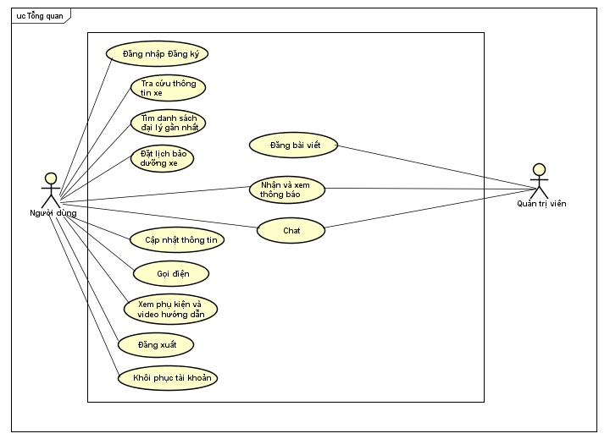
Mô hình usecase của hệ thống

Slide 14




Mô hình mạng
Google API
Server
Webservice
Database
Car Service
Trình duyệt
vindecoder.eu
Web Crawler
Firebase
Kết nối mạng

Slide 15
Sơ đồ liên kết thực thể
Firebase
Firebase
Schedules
id
idVin
accessory
date
idUser
note
time
Vins
id
category
idUser
vinCode
1
Firebase
n
1
Users
id
email
firstName
lastName
name
password
phone
1
n
n
1
1
Firebase
Messages
id
message
user_id
SQL
n
SQL
Posts
CustomerID
TenantID
ModifiedDate
ModifiedBy
ID
Status
Type
Subject
MainContent
FeatureImage
Accounts
ID
Social_id
n
1
1
SQL
SQL
Vehicles
ID
Model
Year
Lot
Post2Vehicles
ID
PostId
VehicleId
1
1
n
n

Slide 16
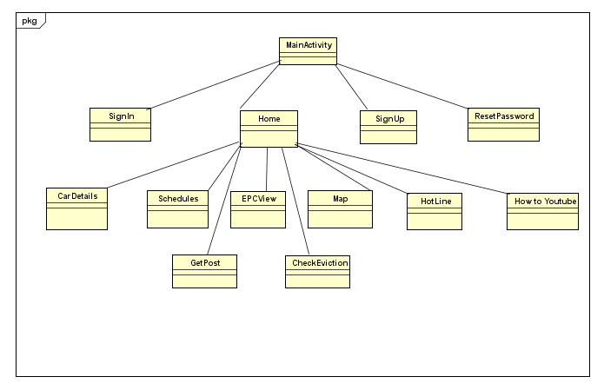
Biểu đồ lớp tổng quát

Slide 17

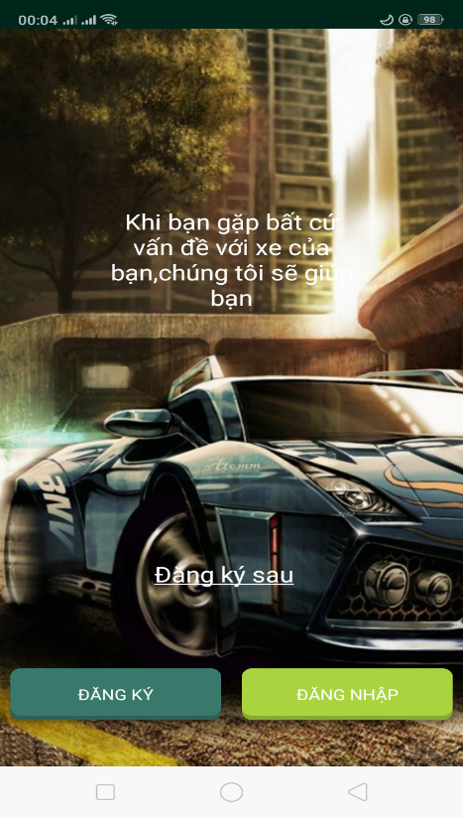
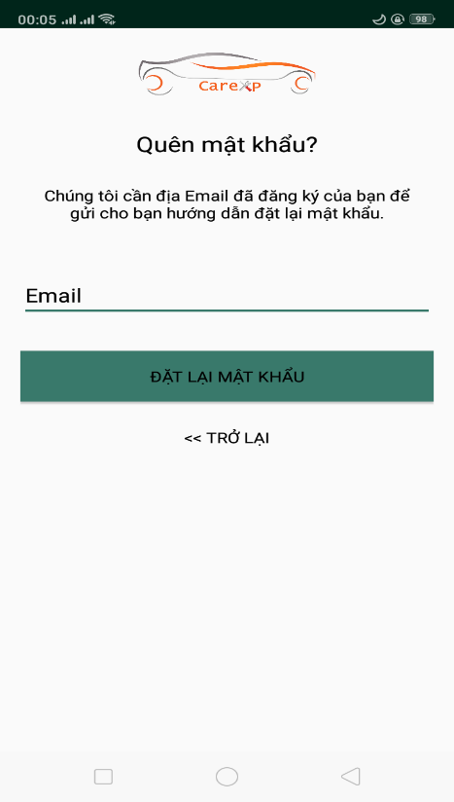
Cài đặt và triển khai hệ thống
Màn hình đăng nhập đăng ký
Màn hình khôi phục tài khoản

Slide 18
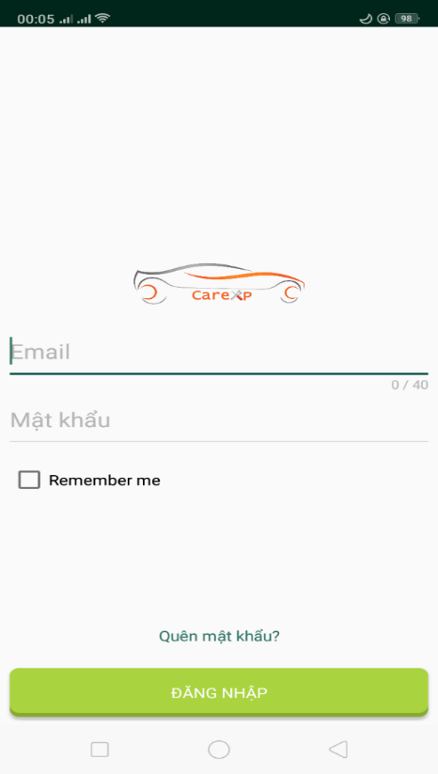
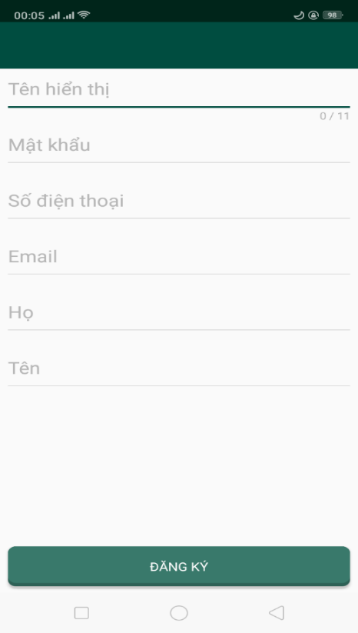
Cài đặt và triển khai hệ thống
Màn hình đăng nhập
Màn hình đăng ký

Slide 19
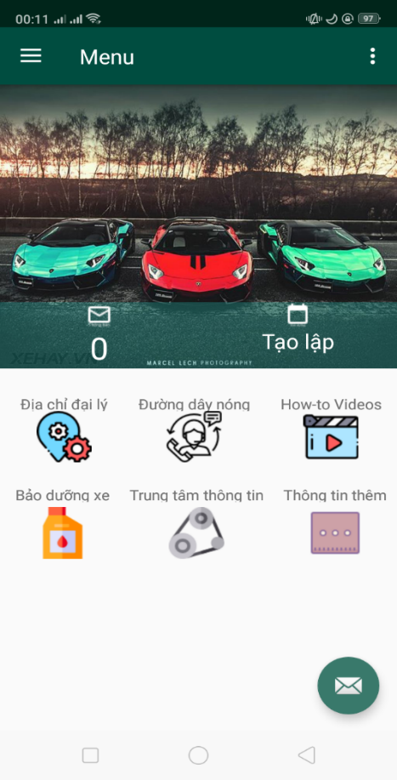
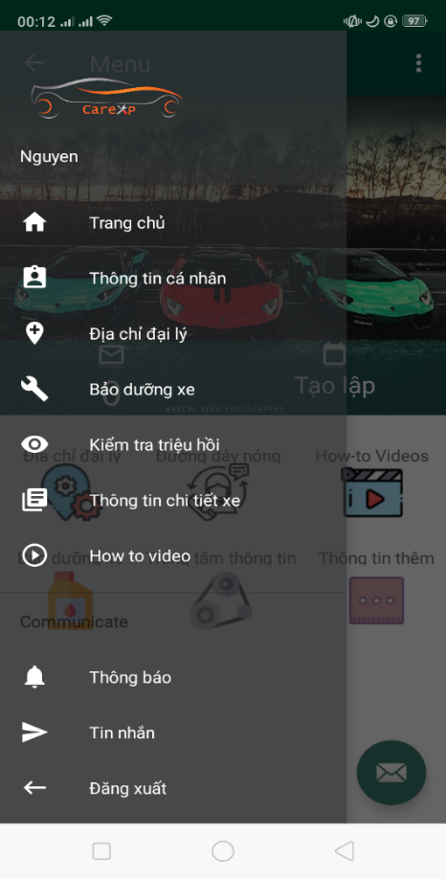
Cài đặt và triển khai hệ thống
Màn hình chính
Màn hình chính

Slide 20
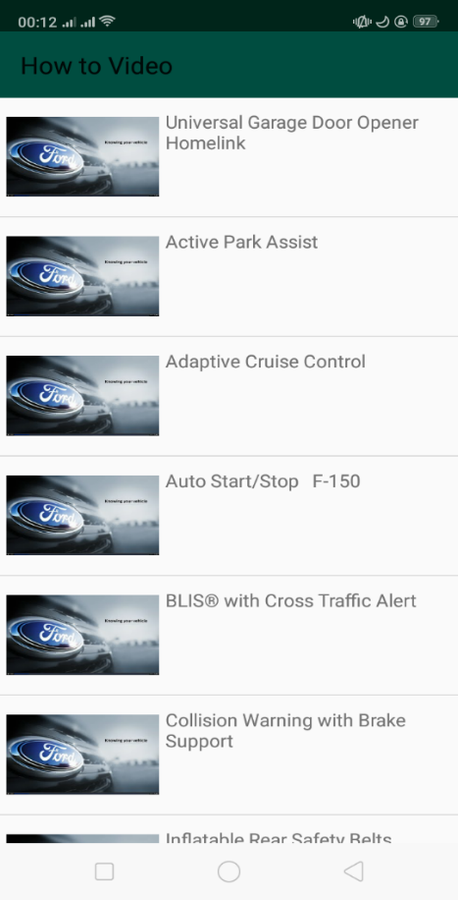
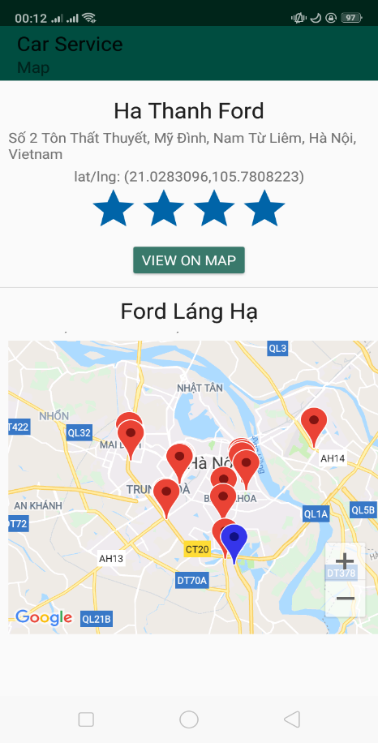
Cài đặt và triển khai hệ thống
Màn hình HowToVideo
Màn hình danh sách đại lý

Slide 21
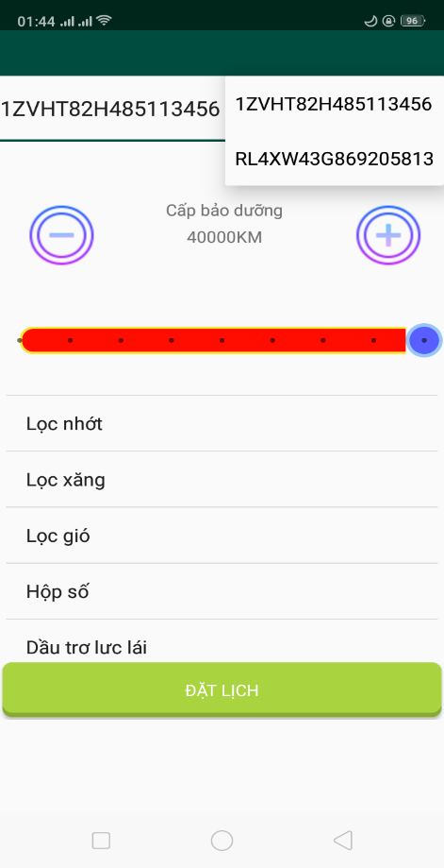
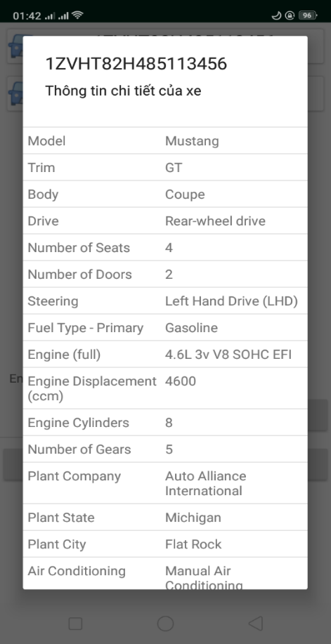
Cài đặt và triển khai hệ thống
Màn hình bảo dưỡng xe
Màn hình thông tin chi tiết xe

Slide 22
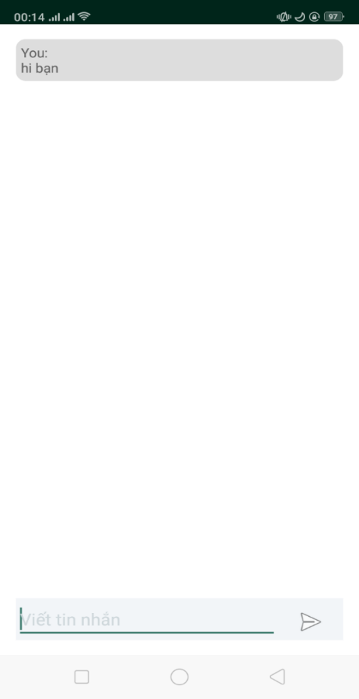
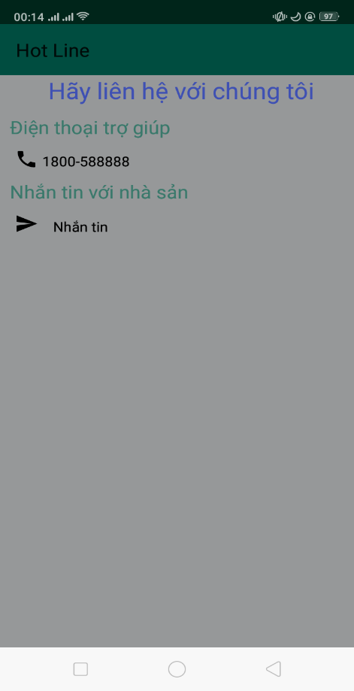
Cài đặt và triển khai hệ thống
Màn hình Chat
Màn hình Hotline

Slide 23
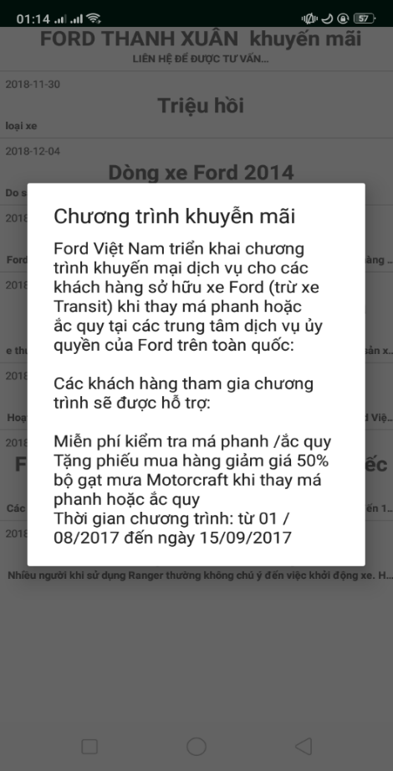
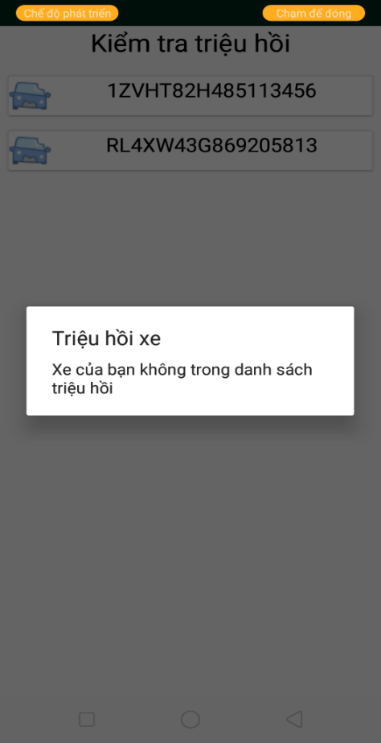
Cài đặt và triển khai hệ thống
Màn hình thông báo
Màn hình kiểm tra triệu hồi

Slide 24
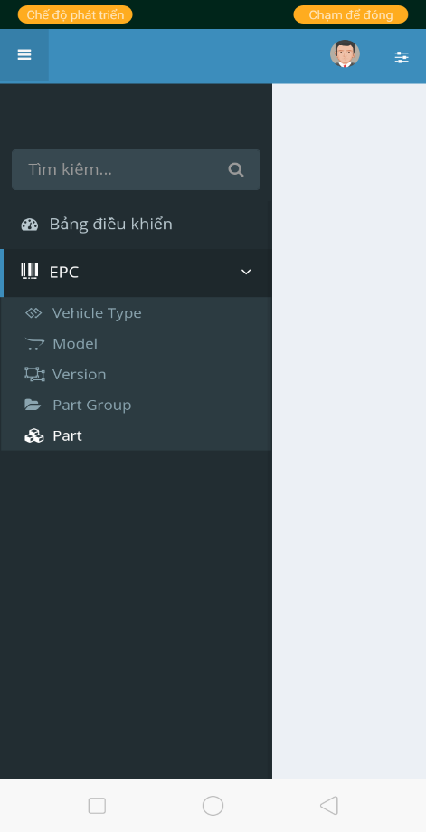
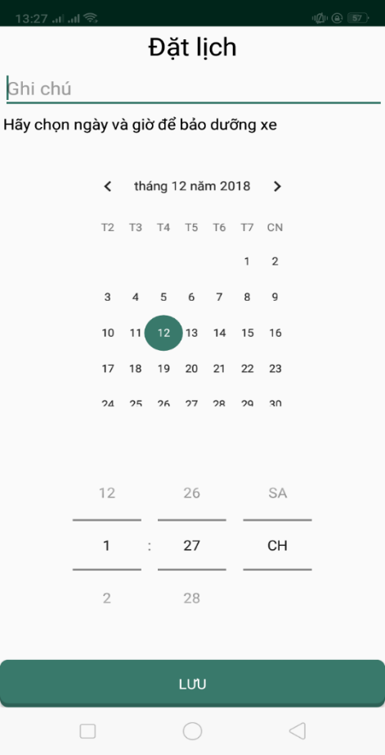
Cài đặt và triển khai hệ thống
Màn hình trung tâm thông tin
Màn hình đặt lịch

Slide 25
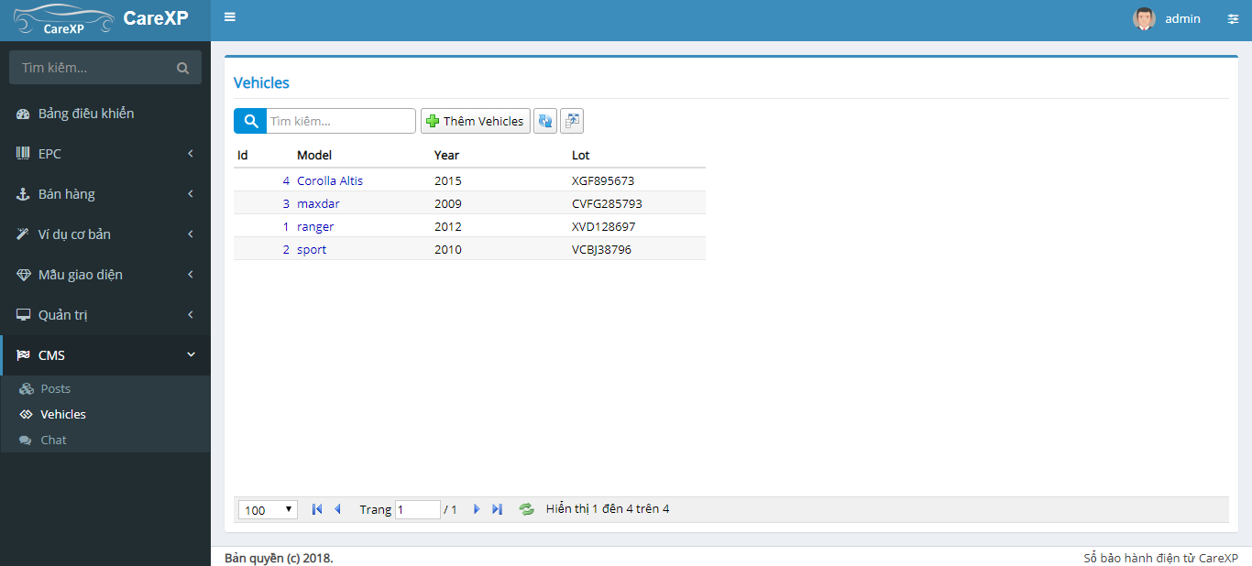
Cài đặt và triển khai hệ thống
Màn hình danh sách xe triệu hồi

Slide 26
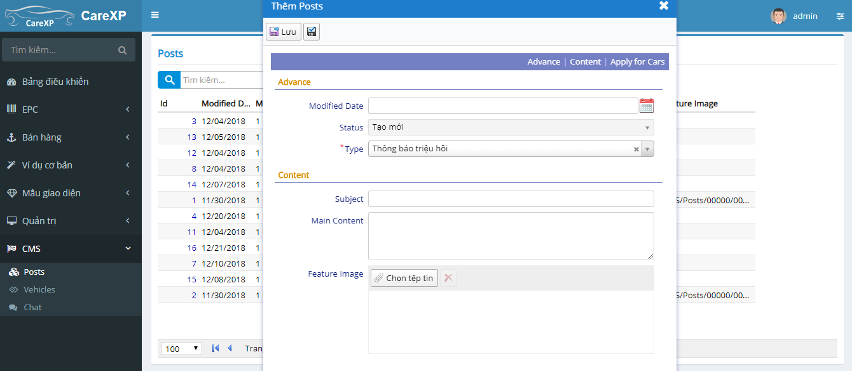
Cài đặt và triển khai hệ thống
Màn hình thêm bài viết

Slide 27
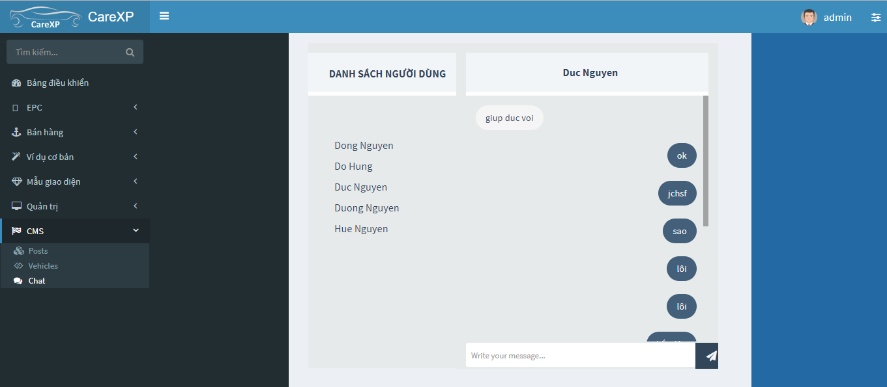
Cài đặt và triển khai hệ thống
Màn hình chat của hãng sản xuất

Slide 28
Tổng kết và đánh giá
Kết quả đạt được
Vấn đề tồn tại
-Xây dựng được hệ thống liên lạc và hỗ trợ chủ sở hữu xe ô tô trên nền tảng android và serenity.
-Hệ thống đã hoàn thành yêu cầu đặt ra.
Kết quả đạt được
Vấn đề tồn tại
-Giao diện trên ứng dụng mobile còn chưa đẹp và tiện dụng.
Hướng phát triển
-Xây dựng thêm webservice giải mã VIN cho từng hãng.
-Phát triển thêm ứng phía chủ sở hữu xe trên các nền tảng khác: IOS, Windows Phone.
-Thương mãi hóa hệ thống.
Hướng phát triển
Kết luận
Kết luận
-Hệ thống liên lạc và hỗ trợ chủ xe ô tô đã hoàn thành theo nội dung và thời gian đã định.

Slide 29

Cảm ơn thầy cô và các bạn lắng nghe

